Slide 1
CNNアンサンブル学習に基づく音響識別によるプール沸騰の発生検知
2026年4月17日
植木研究室 柴崎陸

Slide 2

Agenda
Tokyo University of Science
01
02
03
研究背景・目的
概要
今後の計画
実験
CNNモデルとアンサンブル学習

Slide 3
Agenda
Tokyo University of Science
01
02
03
研究背景・目的
概要
今後の計画
実験
CNNモデルとアンサンブル学習

Slide 4
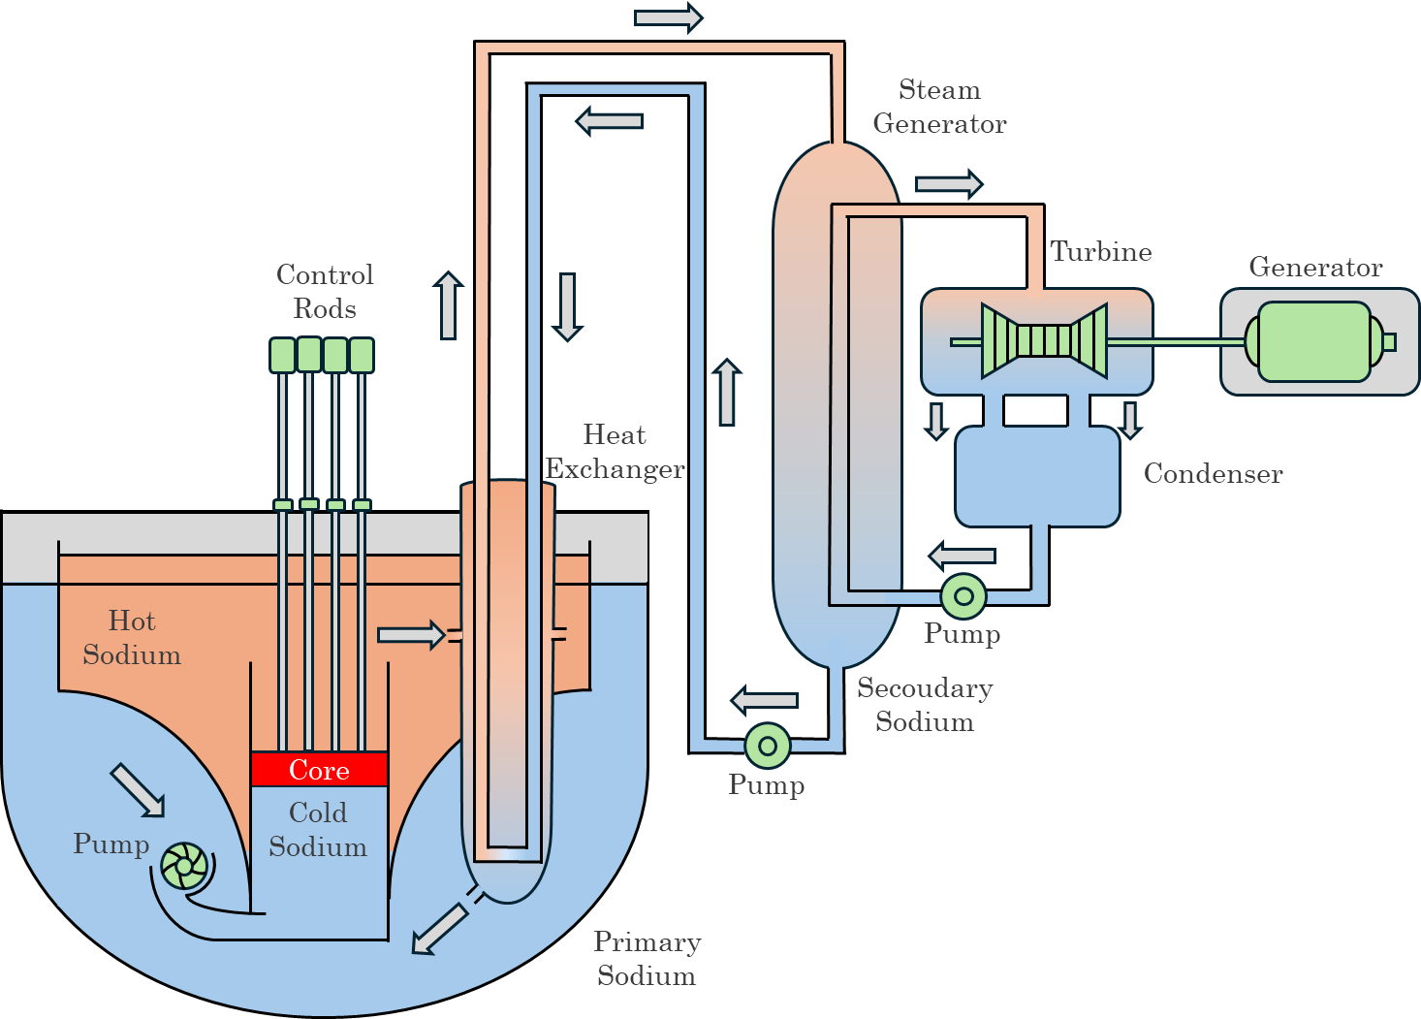
研究背景
Tokyo University of Science
背景 – エネルギーセキュリティの重要性
ロシアによるウクライナ侵攻の影響等による「エネルギー資源の安定供給」に対する懸念の増大 [1]
日本：2050年カーボンニュートラル宣言
重要なエネルギーの供給源として「原子力発電」が位置付けられる[2]
中でも最も性能が良く，実用化に近い種類
ナトリウム冷却高速炉(SFR)：高効率・カーボンフリー・安定電源（右下図1）
ナトリウム冷却高速炉の課題
1966年，フェルミ炉による炉心溶融事故[2]
炉心溶融：過剰沸騰による内部壁の破損
沸騰現象の早期検知（AIによる異常検知）
図1. ナトリウム冷却高速炉
[1]佐藤 純一. カーボンニュートラルに向けた水素の役割と社会実装に向けた取り組み. 電気学会誌, 144(8):520–523, 2024.
[2]上出 英樹, 伊藤 隆哉, and 小竹 庄司. 第 4 世代原子炉の開発動向. 日本原子力学会誌ATOMO Σ, 60(9):562–566, 2018.
Notes:
温度が高くなりすぎて破損しちゃうよ．
AIの必要性を答えらえるようになりたいよね

Slide 5
先行研究・目的
Tokyo University of Science
【先行研究】
モダンな機械学習による沸騰・未沸騰の分類[3]
機械学習モデルの予測根拠の可視化[3]
沸騰段階の，機械学習モデルを利用した高精度での予測検知[4]
【課題】
単一モデルを用いた識別手法であるため精度向上の余地あり
分類の区切りは人が決めるため，精度が人依存になる
実機環境を想定した評価・精度向上ではない（ノイズなど）
目的
「アンサンブル学習」による機械学習予測の安定性と精度の向上
人手に依らない（回帰）沸騰検知手法の構築
ノイズ耐性の評価
[3]平子樹, “深層学習に基づく音響識別によるプール沸騰の状態検出及び予測根拠の可視化に関する研究”, 2023年
[4] Christy Dunlap, Changgen Li, Hari Pandey, Ying Sun, and Han Hu. A temporal–spatial framework for efficient heat flux monitoring of transient boiling. IEEE Transactions on Instrumentation and Measurement, Vol. 73, pp. 1–12, 2024.
Notes:
AIによる必要性
→ノイズ強度が高いところから検出するためにはAIが必要？
→結構ノイズ耐性を期待してる
モダンが逆
目的が目標・手段になっているので目的をもう一度考えよう

Slide 6
Agenda
Tokyo University of Science
01
02
03
研究背景・目的
概要
今後の計画
実験
CNNモデルとアンサンブル学習

Slide 7
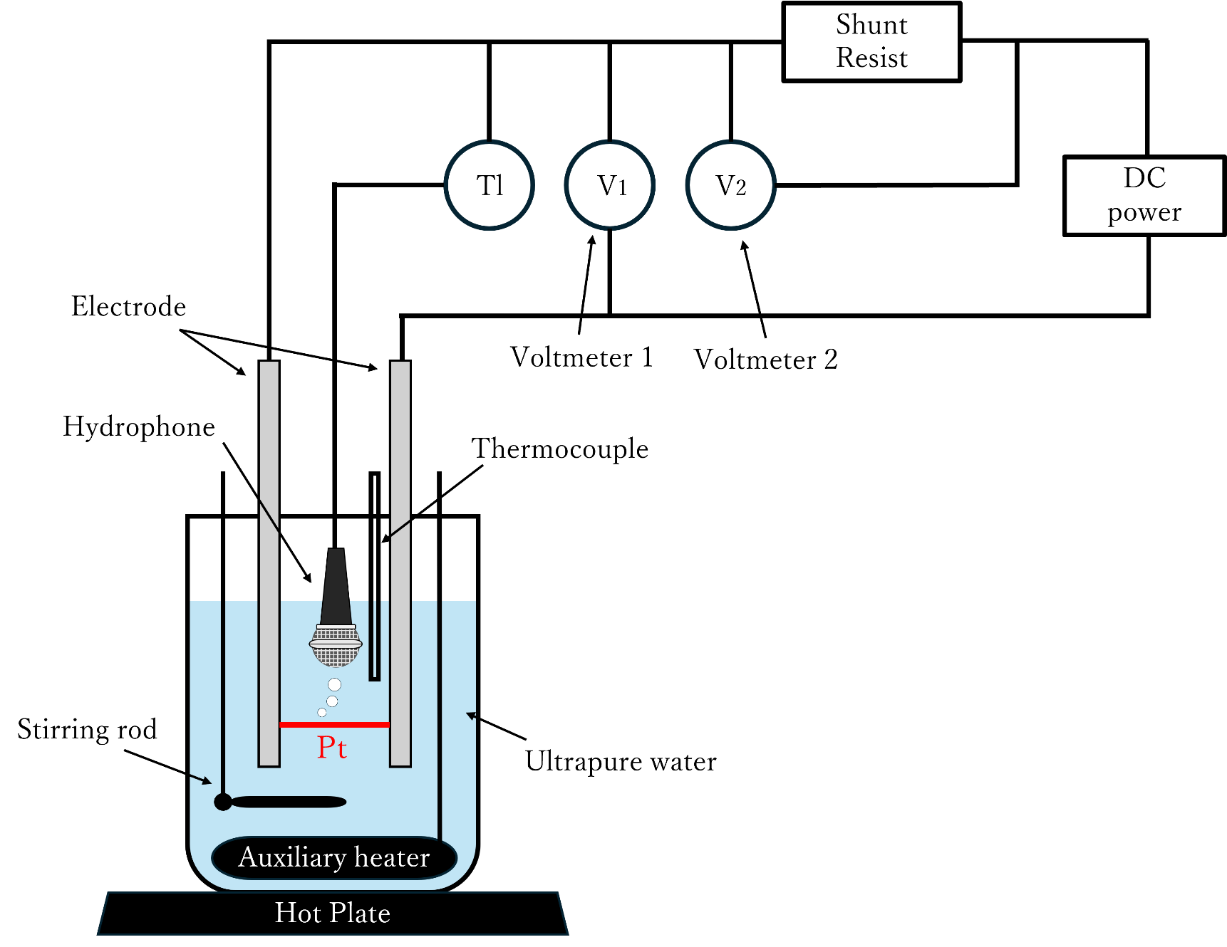
実験概要
Tokyo University of Science
なぜ実験をするのか？どのように行うのか？
本研究は，SFRに機械学習を活用するための基礎研究
実際のSFRで取得した音響データを使用 ×
ナトリウムで実験して音響データを取得×
水を用いた実験にて
沸騰・未沸騰データを取得
図2. 実験の概要図
Notes:
目的としては，「沸騰・未沸騰状態の音響データを取得」をすることです．
また，「局所閉塞が原因で発生する炉心の沸騰現象」を異常状態として早期検知することを想定しています．なので，伝熱面がバーンアウトする前の沸騰状態に焦点を当てていることから，「サブクールプール沸騰実験」の形式で実験を行いました．

Slide 8
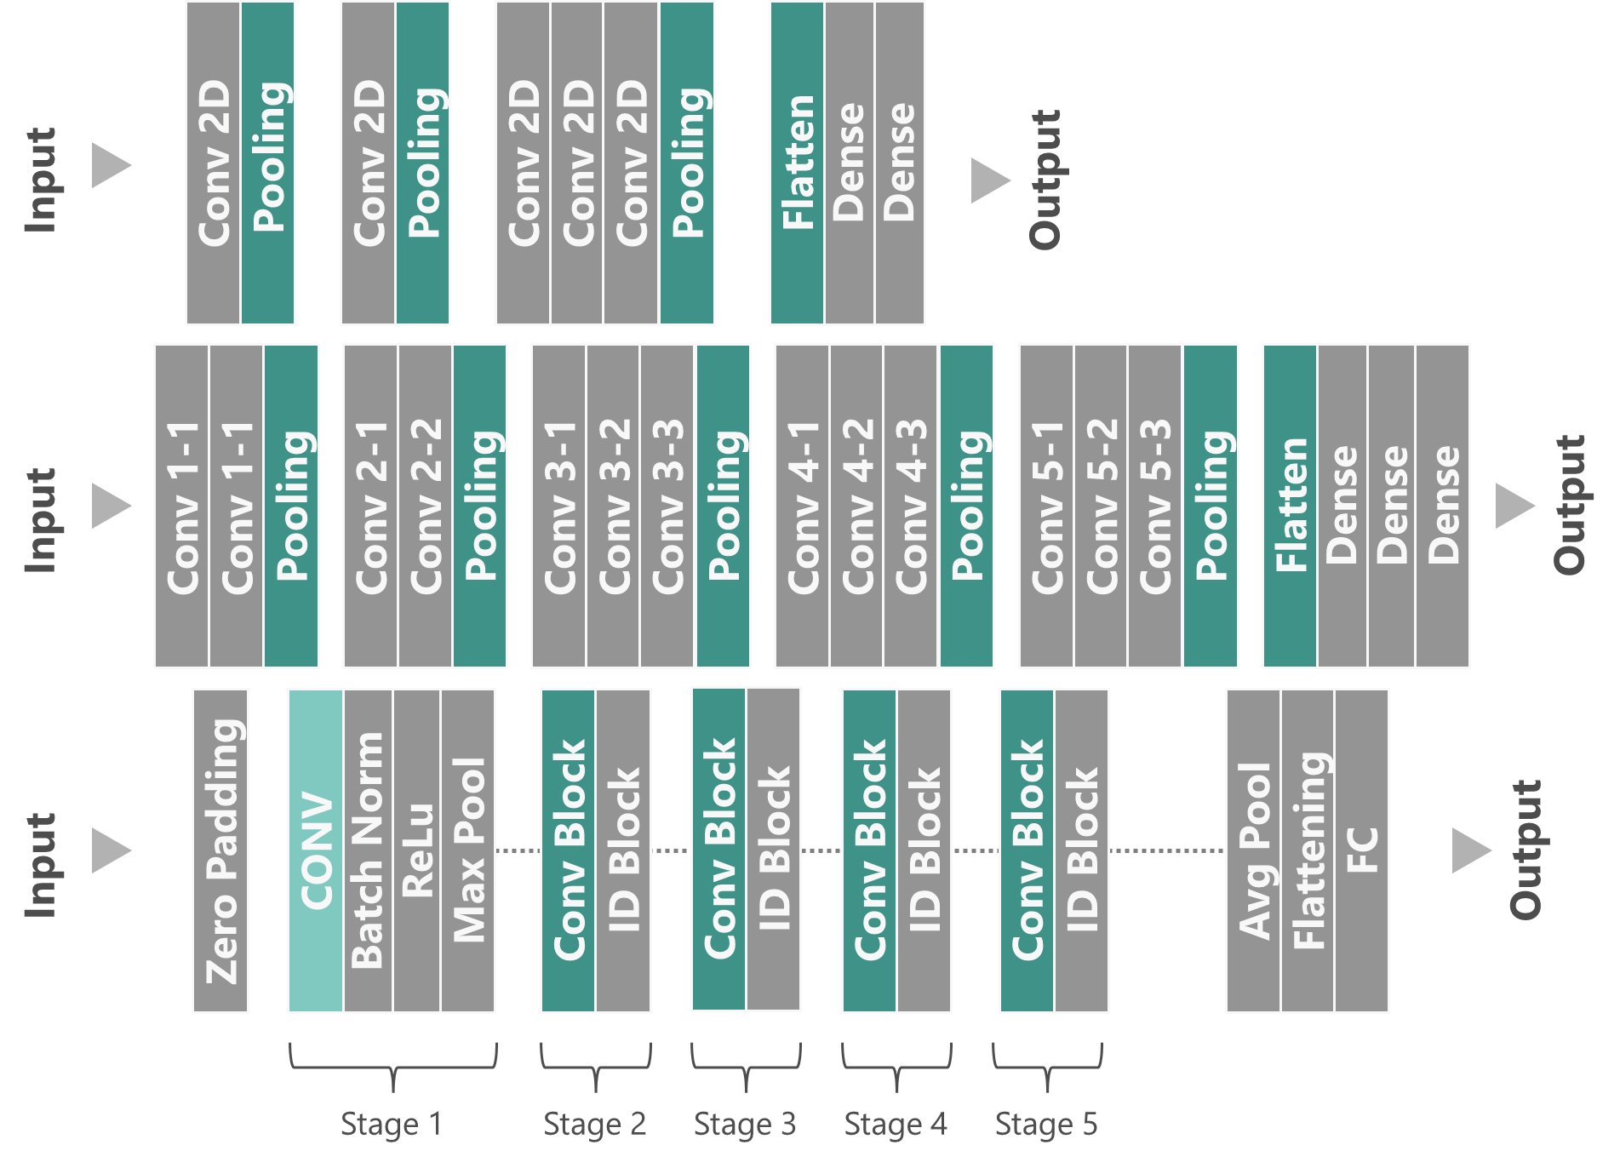
機械学習モデル概要
Tokyo University of Science
深層学習モデルのアーキテクチャ
各モデルに対し，実験で得たデータとそのデータの沸騰段階の値（熱流束）をペアとし，データを入力して熱流束を出力するように学習させる
AlexNet
層が浅いモデル
VGG-16
畳み込み層(13層)
全結合層(3層)
ResNet50
残差接続を用いて
勾配消失問題を解消

Slide 9
Agenda
Tokyo University of Science
01
02
03
研究背景・目的
概要
今後の計画
実験
CNNモデルとアンサンブル学習

Slide 10
今後の計画 – これまでの成果と課題
Tokyo University of Science
目的
「アンサンブル学習」による機械学習予測の安定性と精度の向上
人手に依らない（回帰）沸騰検知手法の構築
「回帰で熱流束予測 → 実測値と比較し沸騰-未沸騰の分類に落とし込む」
上記の手法により検知可能だった
ノイズ耐性の評価
水流動音ノイズを付加した状態で検証
課題
検証に使用した実験データの種類が少ない
→妥当性が低い
アンサンブルに使用したモデルがNN系のみ
→アンサンブルをしているのに機械学習モデルごとの強みが
最大限活かされていない
Notes:
ここのあんさんぶるを使っているという理由もあると思うので，ここら辺音ストーリーも考えている
予測の部分で物理と根ざしてやっているよ～言えるようになっていきたい
→結構むずくね？XAIじゃないとむりちゃう？
→先生的にはモデル選びとかアンサンブルの仕方とか

Slide 11
今後の計画 – 年間計画
Tokyo University of Science
大項目 | 小項目 | 4月 | 5月 | 6月 | 7月 | 8月 | 9月 | 10月 | 11月 | 12月 | 1月 | 2月 | 3月
実験 | 白金細線（直径・長さ）
 | サブクール度
 | 沸騰近傍の電圧の刻み幅
入力データ | 形式の最適化
学習・推論で検証 | CNN系
 | Transformer系
 | 分類木系
 | 学習～検証 最終ループ
 | 結果まとめ
修論 | 修論執筆
 | 修論発表会
実験条件を変えて
データ収集
NN以外の機械学習モデルを検証
11

Slide 12
ご静聴ありがとうございました

